Slide 1

أنظمة تصحيح التلاوة التفاعلية باستخدام تقنيات التعرف على الكلام
m
أحمد خرصي

Slide 2

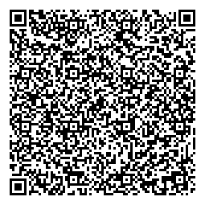

محدثكم
أحمد خرصي
أستاذ مشارك بجامعة الإمام محمد بن سعود الإسلامية
تخصص علوم الحاسب، ذكاء اصطناعي، حوسبة اللغة العربية
مؤسس إنتل جي إكس لحلول الذكاء الاصطناعي intelgx.com
مطور أنظمة بلقيس
مطور الملقن الآلي للقرآن الكريم ILearmQuran.org
+213661969697 | +966506044302

Slide 3

المواضيع
أنظمة الذكاء الاصطناعي في التعليم.
أنظمة التعرف على الكلام في التعليم.
أنظمة تصحيح التلاوة
01
02
03

Slide 4
أنظمة الذكاء الاصطناعي في التعليم
1) لماذا الذكاء الاصطناعي في التعليم؟
2) التحديات.
3) المدونات الصوتية.

Slide 5

أنظمة الذكاء الاصطناعي في التعليم
لماذا الذكاء الاصطناعي في التعليم؟
تقييم | تقويم
تلقين | إلقاء

Slide 6
أنظمة الذكاء الاصطناعي في التعليم
لماذا الذكاء الاصطناعي في التعليم؟
1) اختلاف المستوى المعرفي للمعلم البشري.
2) كفاءة | نزاهة المعلم البشري.
3) طاقة المعلم البشري.
4) دقة المعلم البشري.

Slide 7
أنظمة الذكاء الاصطناعي في التعليم
لماذا الذكاء الاصطناعي في التعليم؟
1) ثورة الذكاء الاصطناعي.
2) لا حدود نظرية للطاقة.
3) لا حدود نظرية للمكان أو الزمان.
4) التكلفة المنخفضة.
5) التأقلم السريع.
6) الانضباط.

Slide 8
أنظمة الذكاء الاصطناعي في التعليم
التحديات.
1) التحديات التقنية
2) تحديات تجارية (التجهيزات).
3) تحديات أخلاقية (الهلوسة، الغش، الدقة).
4) البيانات، البيانات، البيانات.

Slide 9
أنظمة الذكاء الاصطناعي في التعليم
المدونات الصوتية
1) الهدف.
2) الجودة.
3) الحجم.
4) التكلفة.

Slide 10
أنظمة الذكاء الاصطناعي في التعليم
المدونات الصوتية.
1) LibrisSpeech ‏ 960 ساعة إنجليزية و 50000 ساعة مختلطة اللغات ليست العربية من ضمنها
2) TIMIT: ‏5.4 ساعات لكن بجودة عالية. تنوع وبيانات أكثر.
3) Common Voice: ‏2900 ساعة للغة العربية.

Slide 11
أنظمة التعرف على الكلام في التعليم.
1) مشروع BoldVoice لتعليم نطق الإنجليزية.
2( ELSA
3) DuoLingo

Slide 12

أنظمة تصحيح التلاوة.
ترتيل
تطبيق ترتيل للذكاء الاصطناعي هو التطبيق الرائد عالمياً في مجال حفظ القرآن الكريم. باستخدام الذكاء الاصطناعي، نزود ملايين المسلمين حول العالم بالميزات والأدوات التي يحتاجونها لحفظ القرآن الكريم والتواصل معه بشكل لم يسبق له مثيل.

Slide 13
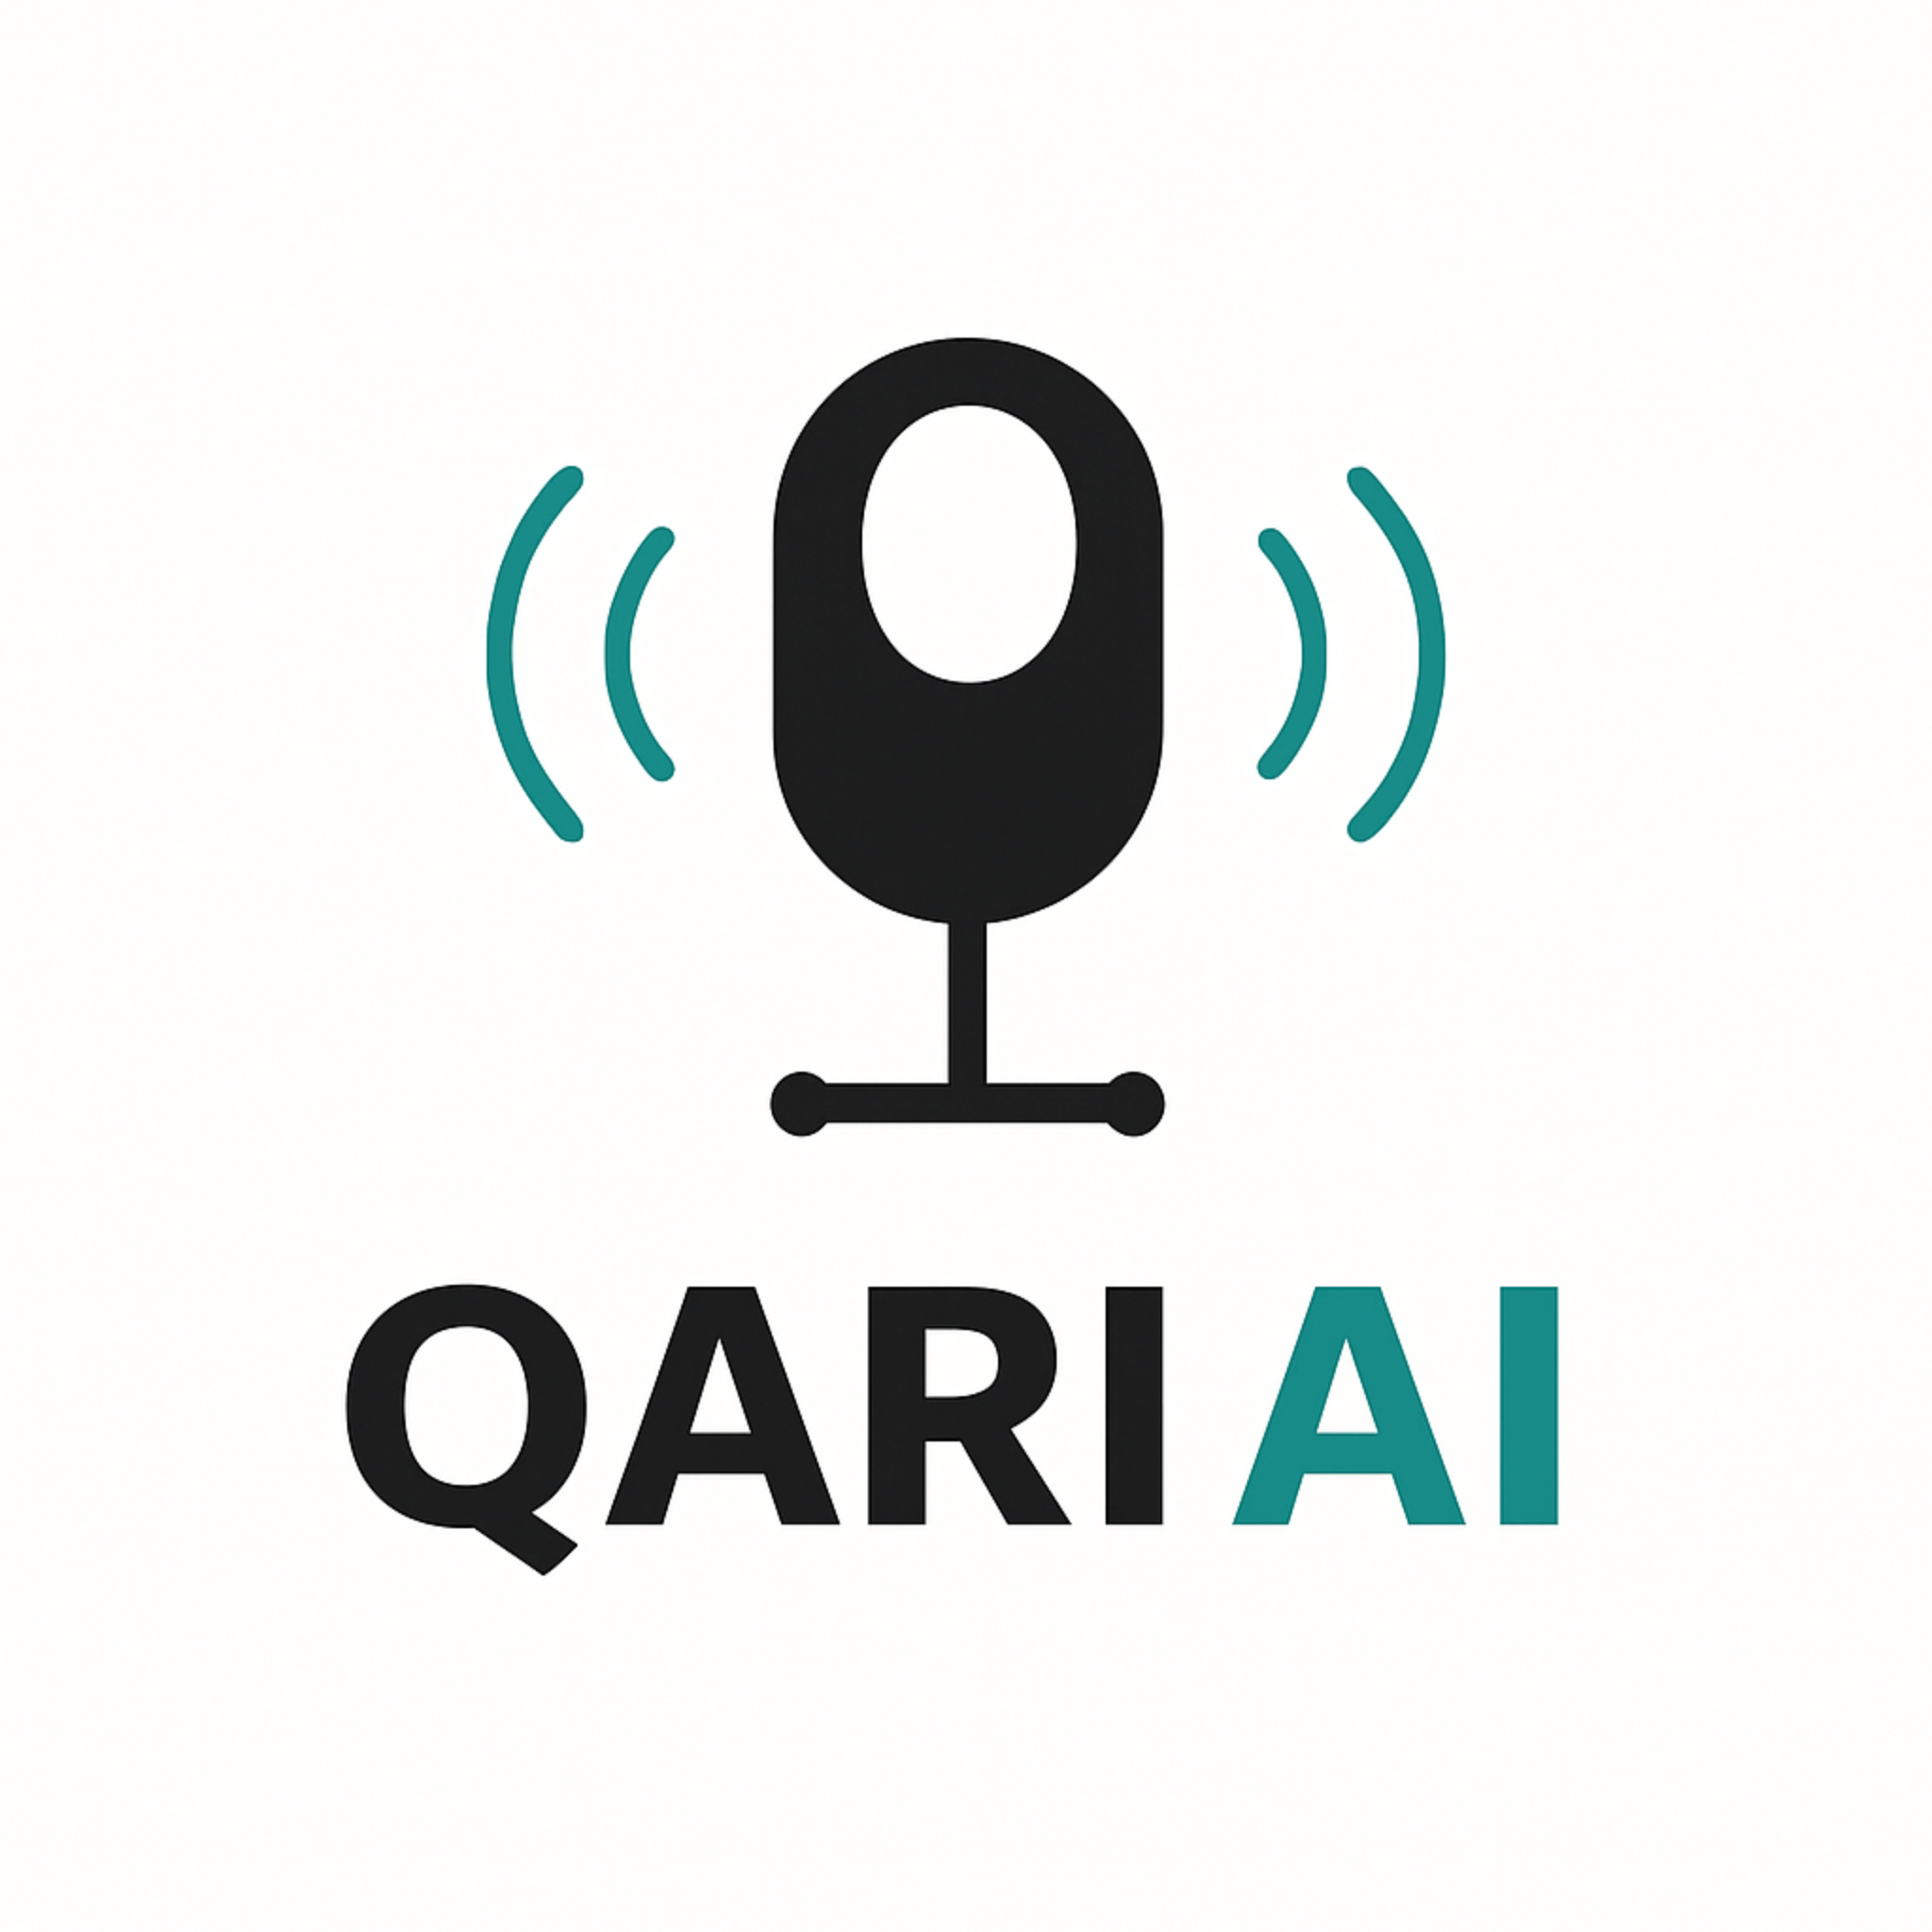
أنظمة تصحيح التلاوة.
قاري
يستخدم قاري AI نماذج ذكاء اصطناعي متخصصة تم تدريبها على تلاوات القرآن الكريم لتحليل نطق الحروف، وتطبيق أحكام التجويد كالغنة والمد والإدغام والقلقلة بدقة عالية في الوقت الفعلي.

Slide 14
أنظمة تصحيح التلاوة.
معالجة الصوت
يتم تسجيل الصوت الخام وتنظيفه وإعداده للتحليل.
تقليل الضوضاء وتنظيف الإشارة
تحويل الصوت إلى تمثيل طيفي
استخراج الميزات (الميزات الصوتية القائمة على معاملات MFCC)
قاري
1

Slide 15
أنظمة تصحيح التلاوة.
تحليل على مستوى الصوتيات
على عكس تطبيقات مطابقة الكلمات، يقوم تطبيق قارئ الذكاء الاصطناعي بتقسيم التلاوة إلى وحدات صوتية منفصلة.
تقسيم التلاوة إلى صوتيات منفصلة
مواءمة كل صوت مع النطق القرآني المتوقع
رصد انحرافات النطق الدقيقة على مستوى الصوت
قاري
2

Slide 16
أنظمة تصحيح التلاوة.
تصنيف قواعد التجويد + التغذية الراجعة
يتم تقييم كل صوت وفقًا لقواعد التجويد، وتُقدَّم التغذية الراجعة فورًا.
يُصنَّف تطبيق القاعدة، سواءً كان صحيحًا أم خاطئًا، على الفور.
مقارنة النطق بالمخارج الصحيحة.
تقديم إرشادات تصحيحية محددة في الوقت الفعلي.
قاري
3

Slide 17

أنظمة تصحيح التلاوة.
Al Siraat
لم نتمكن من الوصول إلى توصيف تقني عدا أنه يصحح التلاوة

Slide 18

أنظمة تصحيح التلاوة.
يستعمل الذكاء الاصطناعي لتقييم مخارج الحروف:
يكتشف أخطاء المخارج.
يكتشف اللحن (الخطأ في الحركة).
يفرق بين المد والقصر.
مجاني للمتعلم.

Slide 19
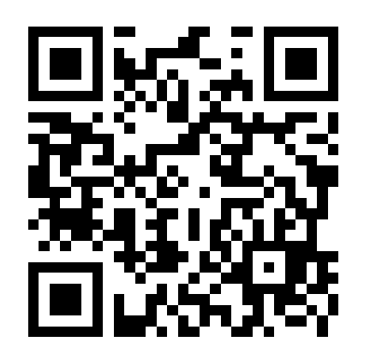
أنظمة تصحيح التلاوة.
لوح تحكم لمتابعة تقدم الطالب في تطبيق الجوال ILearnQuran:
يربط بتطبيق الجوال عن الرمز المرئي.
يدير أكثر من حساب تطبيق جوال.
يمكن الأستاذ من مراجعة قراءة الطالب.
يتيح إدارة الفصول لادراسية.
https://dashboard.ilearnquran.org
IlearnQuran
للآباء
المعلمين
مشرفي الحلقات والمدارس

Slide 20
تجربة حية

